Slide 1
Lab Seminar
Geunhye Jo
Embedded Software Lab.

Slide 2
Introduction
모바일 기기에서 추론시간을 줄이며 정확도를 높이려고 함
모델 블록 구조를 효율적으로 설계하여
Computation을 줄이는 것 만으로는 불충분
기존 연구들에서는 FLOPS를 줄이는 데에 집중
추론시간은 FLOPs의 감소분에 비례해 줄어들지 않음
목표: Memory Access, Cache Miss까지 고려하여 추론 속도가 향상된 네트워크 설계

Slide 3

















Network Blocks
※ 모든 Conv레이어 다음에 BN, ReLU 적용됨
실험에 사용한 블록
H$×$W, C
H$×$W, C
H$×$W, C
C, 1$×$1, C/2
C, 1$×$1, C/4
C, 1$×$1, C/2
H$×$W, C
C/2, 1$×$1, C/4
C/4, 1$×$3, C/2
C/4, 3$×$3, C/4
C/2, 3$×$3Gconv, C/2
C, 3$×$3 DW, C
C/2, 3$×$1, C/2
C/4, 1$×$1, C
C/2, 1$×$1, C
C, 1$×$1, C
C/2, 1$×$1, C
ResNet
ResNeXt
MobileNet
SqueezeNext

Slide 4
Simple Model Structure
1X1
Conv
Block
FC
Input
Output

Slide 5
진행한 실험
EXP1 : #parameter 통제
EXP2 : #channel 통제
Memory Access와 Instruction 수가 실행속도에 미치는 영향 파악
ResNet, ShuffleNet, SqueezeNext 비교
중간보고서 표에 있던 memory access, instruction 측정값 의미 파악 안됨 → 이론 상 수치로 대체함
EXP3 : #computation 통제, Training
Accuracy, Cache Miss 측정
ResNet, ResNeXt, SqueezeNext, MobileNet 비교

Slide 6
진행 중인 실험
EXP4: 효율적인 구조 탐색 & 고안
1) MobileNet DWConv 레이어에서 Group수 변경 (완료)
2) SqueezeNext의 Separable Conv Layer에 DWConv 적용
= MobileNet의 DWConv Layer에 Separable 적용
3) 1x1 Conv를 1x3, 3x1으로 대체
4) Group Conv를 채널을 늘리는 방향으로 사용

Slide 7
EXP1 & EXP2
Memory Access의 증가가 수행 시간에 영향을 미침
EXP1 | # Input Ch | Memory | FLOPs | 수행 시간 (ms)
ResNet | 40 | 48,740 | 1,332,800 | 221
SqueezeNext | 32 | 58,112 | 1,806,336 | 345
ShuffleNet | 48 | 70,624 | 385,728 | 237
EXP1 실험 결과
ShuffleNet는 ResNet보다 FLOPs가 낮지만 수행시간은 더 오래 걸린다.
EXP2 | # Input Ch | Memory | FLOPs | 수행 시간 (ms)
ResNet | 48 | 58,896 | 1,919,232 | 285
SqueezeNeXt | 48 | 107,232 | 4,064,256 | 582
ShuffleNet | 48 | 70,624 | 385,728 | 237
2. EXP2 실험 결과

Slide 8
EXP3
 | Time(ms) | Memory | Cache Miss | FLOPs | Accuracy
SqzNext | 2,169 | 239,680 | 36,903,728 | 14,745,600 | 61.2%
ResNet | 2,185 | 192,473 | 49,670,895 | 14,640,128 | 62.7%
ResNeXt | 2,474 | 235,764 | 74,596,761 | 14,929,920 | 63.0%
MobileNet | 2,932 | 252,068 | 135,769,366 | 14,848,000 | 66.6%
SqzNext | 1.00 | 1.00 | 1.00 | 1.00 | 1.00
ResNet | 1.01 | 0.80 | 1.35 | 0.99 | 1.02
ResNeXt | 1.14 | 0.98 | 2.02 | 1.01 | 1.03
MobileNet | 1.35 | 1.05 | 3.68 | 1.01 | 1.09
Cache Miss = (Load/store Instruction) – (Cache Access)
FLOPs : # of Floating Point Multiplication
Memory :
Time: Block running time

Slide 9
EXP4 – 1) MobileNet DWConv -> GConv
#Group | Accuracy | FLOPs | MEM | Hit rate | 실행 시간(ms)
1 | 0.636 | 137,789,440 | 372,128 | 96.8% | 9,738
2 | 0.642 | 75,784,192 | 311,576 | 95.5% | 6,702
4 | 0.644 | 44,781,568 | 281,300 | 93.5% | 4,791
29 | 0.657 | 18,055,168 | 255,200 | 87.6% | 2,944
58 | 0.664 | 15,917,056 | 253,112 | 79.3% | 2,942
116 | 0.670 | 14,848,000 | 252,068 | 77.4% | 2,722
DWConv
3x3 Convolution
#Input Channels = #Output Channels = 116

Slide 10
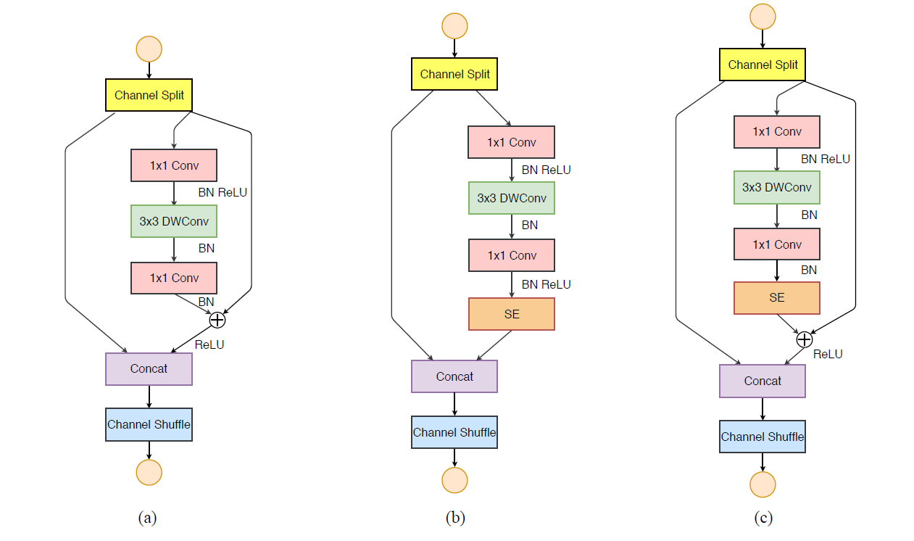




ShuffleNet (블록 구상 방향 관련 참고)
ShuffleNet, ShuffleNet V2
H$×$W, 48
48, 1$×$1 GConv, 12, g=3
BN ReLU
Channel Shuffle
12, 3$×$3 DW, 12
BN
12, 1$×$1 GConv, 48, g=3
BN
+
ReLU

Slide 11
앞으로 진행할 사항
EXP4 - 효율적인 구조 탐색 & 고안
전체 모델 구조 디자인
고민
FLOPs를 MAC연산 수로 다시 계산하는게 맞을지

